Slide 1
Проект по городской листве

Slide 2
ЦЕЛЬ ПРОЕКТА
получать из отходов органики биогумус;
сократить расходы на топливо, которое тратится на вывоз растительных отходов на свалку;
привлечение молодого поколения с обеспечениями всех природных процессов;
создание общественных садов;
выращивание саженцев для озеленения города;
переработанные отходы возвращать в город в виде супер удобрений;
восстанавливать почву в парках, скверах, клумбах, практически бесплатно;
переработать органическую массу без шума, пыли, дыма, вибрации, запаха;
научить горожан перерабатывать свои отходы на кухне, дачных и приусадебных участках, организациях и предприятиях

Slide 3
ГДЕ ПРИМЕНЯЕТСЯ И КТО НА ПРАКТИКЕ ВНЕДРИЛ ПРОЕКТ

Slide 4
ИСТОРИЯ ПРЕДПРИНИМАТЕЛЯ ПО ВНЕДРЕНИЮ ЭТОГО ПРОЕКТА

Slide 5
Листва формируется под вывоз кучками

Slide 6
Согласно заключенного договора с жэк листва грузится на тракторный прицеп

Slide 7
Трактор свозит листву на отведенную площадь под переработку

Slide 8
ВЫГРУЖАЕТСЯ

Slide 9
Выгружаясь полосой формирует гряду из листвы, удобную для переработки

Slide 10
Формирование буртов под ширину ворошителей для кругооборота в определённые периоды

Slide 11
Самоходные ворошители для листвы на ограниченных полосах с буртами

Slide 12
При организации переработки листвы на гектарах используются прицепные ворошители с максимальной шириной захвата от 2.5м до 4м

Slide 13
Дополнительные пункты приёма листвы

Slide 14
На ограниченных участках используется система квадратов 4м х 4м с ручным трудом

Slide 15
Система квадратов 4м х 4м

Slide 16
Подходят сроки выбирать готовую продукцию

Slide 17
ПОЛУЧАЕТСЯ!!! ТЕПЕРЬ ПРОВЕРИМ СОСТАВ БИОГУМУСА

Slide 18
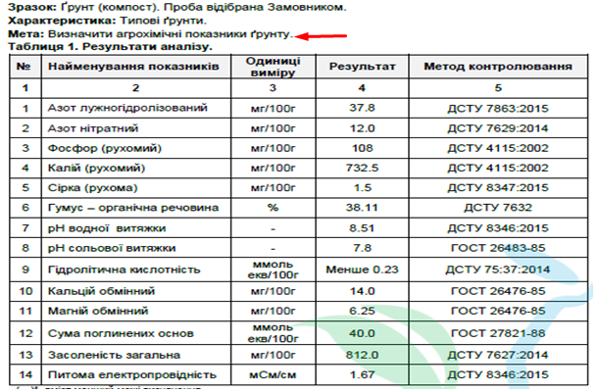

Slide 19
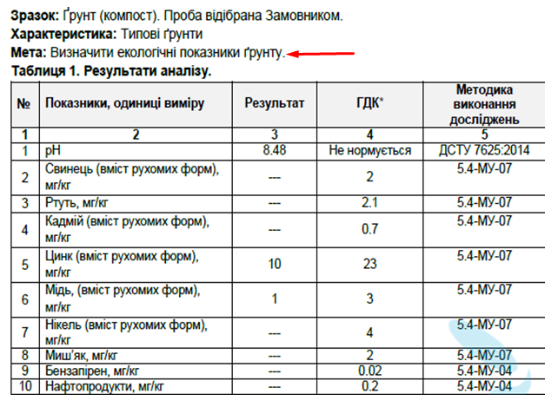

Slide 20
ГДЕ ПРИМЕНИТЬ ТАКОЙ БИОГУМУС С ИМЕЮЩИМИСЯ ПОКАЗАТЕЛЯМИ

Slide 21
РАСЧИТЫВАЕМ ТЕХНИКО ЭКОНОМИЧЕСКОЕ ОБОСНОВАНИЕ

